Slide 1
Lecture 19-2 Graph-cut Segmentation
Yuyao Zhang, Xiran Cai PhD
zhangyy8@shanghaitech.edu.cn caixr@shanghaitech.edu.cn
SIST Building 2 302-F/302-C
Course piazza link：piazza.com/shanghaitech.edu.cn/spring2021/cs270spring2021
Notes:
该方法把edge-based segmentation和region-based segmentation，同时把图论的一些东西用在里面。这个方法同时有一些变体。目前讲的是最基本的graph cut。主要应用是image matting，就是我们常说的抠图，graph-cut可以作为抠图的前一步。

Slide 2
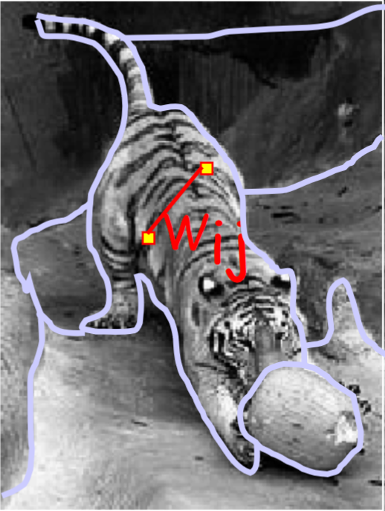
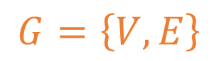


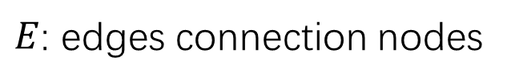
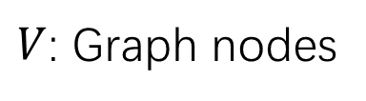
Graph-cut segmentation
$$i$$
$$w_{ij}$$
$$G=\left\{V,E\right\}$$
$V$: Graph nodes
Image={pixels}
$E$: edges connection nodes
Pixel similarity
Segmentation = Graph partition
Notes:
Graph cuts是一种十分有用和流行的能量优化算法，在计算机视觉领域普遍应用于前背景分割（Image segmentation）、立体视觉（stereo vision）、抠图（Image matting）等。此类方法把图像分割问题与图的最小割（min cut）问题相关联。
首先用一个无向图G=<V，E>表示要分割的图像，V和E分别是顶点（vertex）和边（edge）的集合，也就是说无向图由顶替vertex和边edge定义。对于图像来说，每个vertex可以是image pixel。Edge代表pixel和pixel之间的similarity。那么我们说前景里2个pixel的similarity就应该大于前景里一个pixel和后景里一个pixel的similarity。看左图，蓝色表示后景，黄色表示前景。那么前景的vertex之间更像，distance更短，前景和后景之间不像，因此distance更长。Graph-cut做的就是如何让前景和背景之间的edge都给他删掉，让它们之间不连通了，那么找这些edge并删掉它们的过程就叫做min cut，寻找最小割的过程。
此处的Graph和普通的Graph稍有不同。普通的图由顶点和边构成，如果边的有方向的，这样的图被则称为有向图，否则为无向图，且边是有权值的，不同的边可以有不同的权值，分别代表不同的物理意义。
而Graph Cuts图是在普通图的基础上多了2个顶点，这2个顶点分别用符号”S”和”T”表示，统称为终端顶点。其它所有的顶点都必须和这2个顶点相连形成边集合中的一部分。所以Graph Cuts中有两种顶点，也有两种边。

Slide 3
Right partition cost function?
Efficient optimization algorithm?
Notes:
Image segementation变成图论的问题后，最大的好处是，用图论里的概念和思想，和算法，去构建你的分割的cost function以及，做你的优化算法。

Slide 4
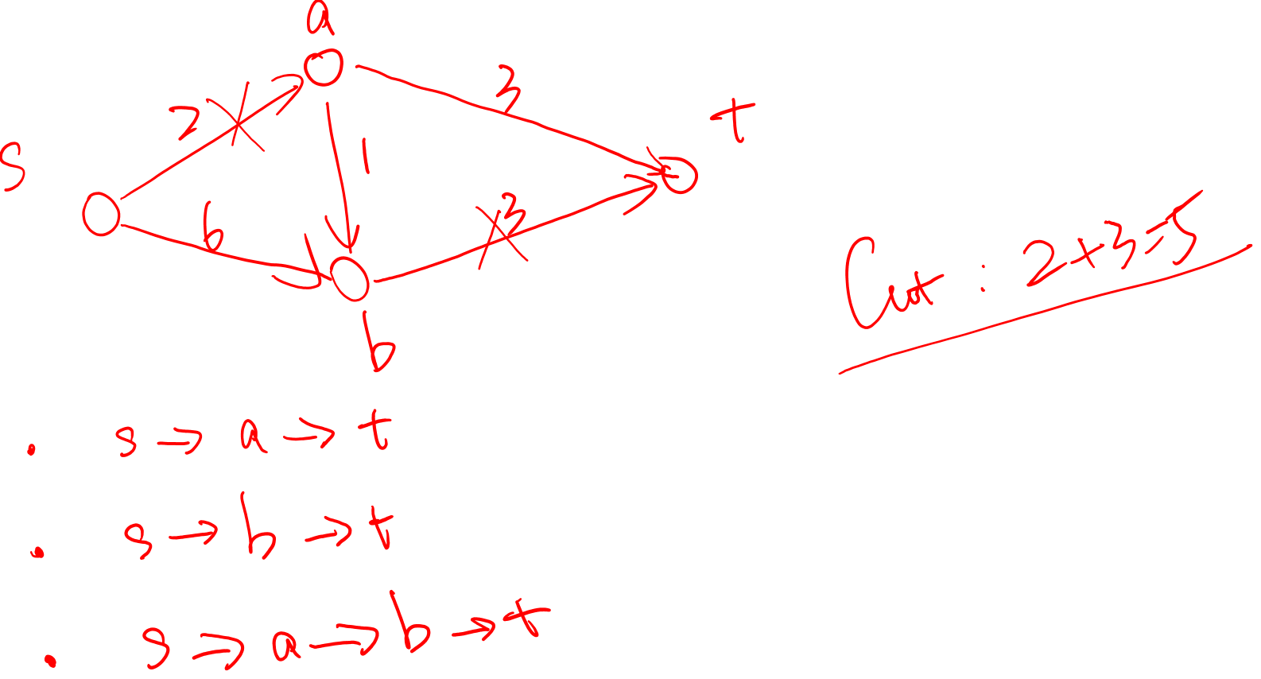
Min cut
Notes:
首先Min cut是针对有向图，source（s）到terminal（t）
三条路径s到a到t，s到b到t，s到a到b到t。
最小割问题：寻找使得s到t不存在连通路径的edge删除，同时使得edge的权重最小。

Slide 5

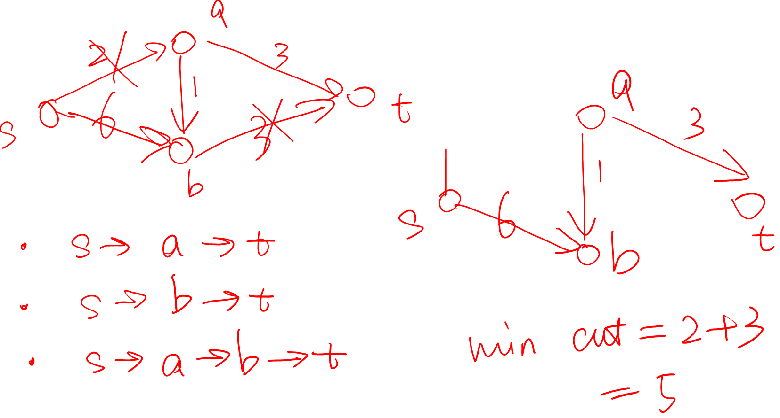
Min cut

Slide 6
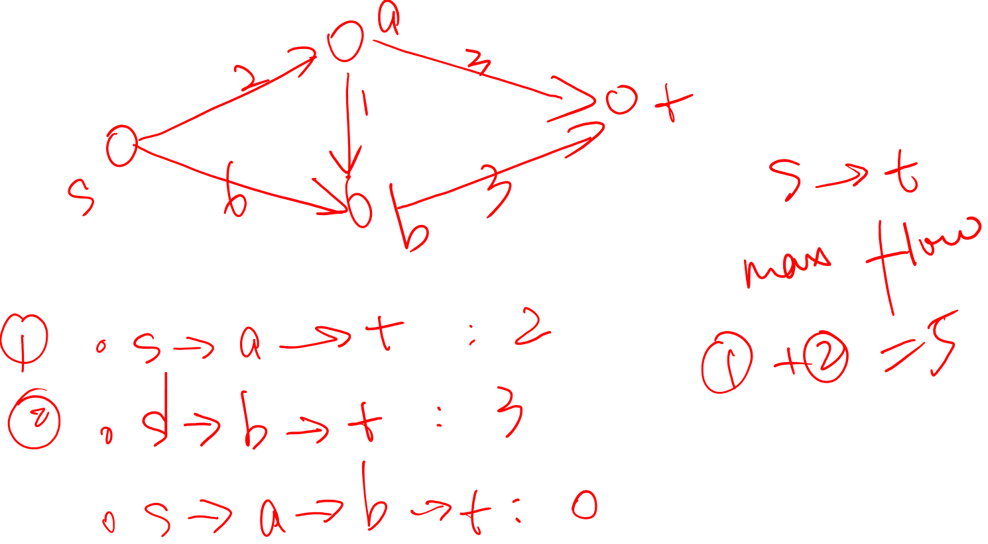
Max flow
Notes:
同样的条件下，除了最小割还有最大流的问题。
把路径想象成水管，最大流问题指的是从s到t的路径上，水流最大能到多少。可以想象最大流速肯定是由路径上最低流速决定的。
那么s到a到t，流量为2，s到b到t：流量3；还有一条路径s到a到b到t，流量是多少呢，不是1，是0。因为a到b的流量被a到t分走了。A到b没水了，流量为0。
S到t的max flow流量等于2+3=5，发现了吗，max flow的权重和min cut权重相等。
在一个有向图里，最小割和最大流问题是相等的。
这个关系可以这样理解，最大流不可能大于最小割是因为最大流的所有的水流都要经过最小割的割边，流过的水流怎么可能比水管的容量还大；最大流不能小于最小割，因为如果小的话说明水管的容量没有物尽其用，所以它不可能是最大流。所以最大流既不能小于也不能大于最小割，所以他们相等。

Slide 7
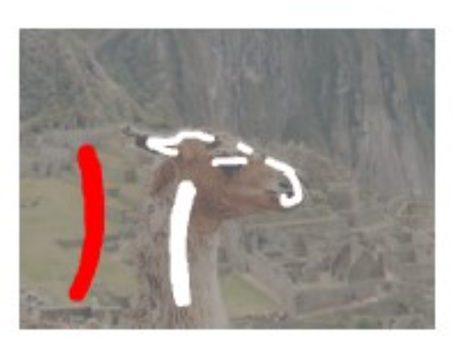
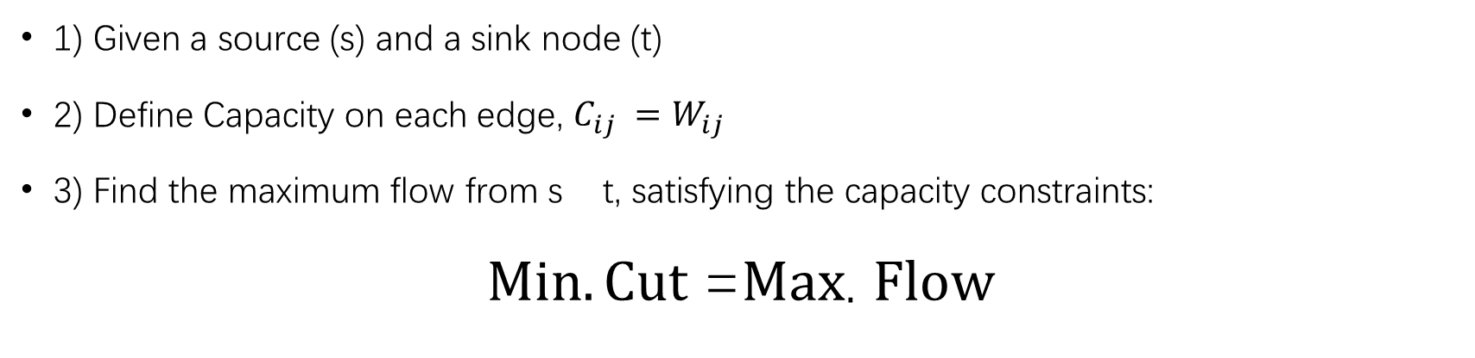
Graph Cut and Flow
Source
Sink
1) Given a source (s) and a sink node (t)
2) Define Capacity on each edge, $C_{ij} =W_{ij}$
3) Find the maximum flow from s t, satisfying the capacity constraints:
$Min. Cut$ =$Max$. $Flow$
Notes:
下面讲如何在graph cut里把前景和背景的分割用有向图的方法来表示出来的，
在分割之前如何知道哪里是foreground，background。这里需要用户交互，给priori信息。对图像做标记，标出前景和后景
从你手动选择的pixel里面统计他们的特征，构建这个有向图。给edge不同capacity，distance dissimilarity。不相似程度。
实际计算max flow，不计算min cut。后者不好算。

Slide 8
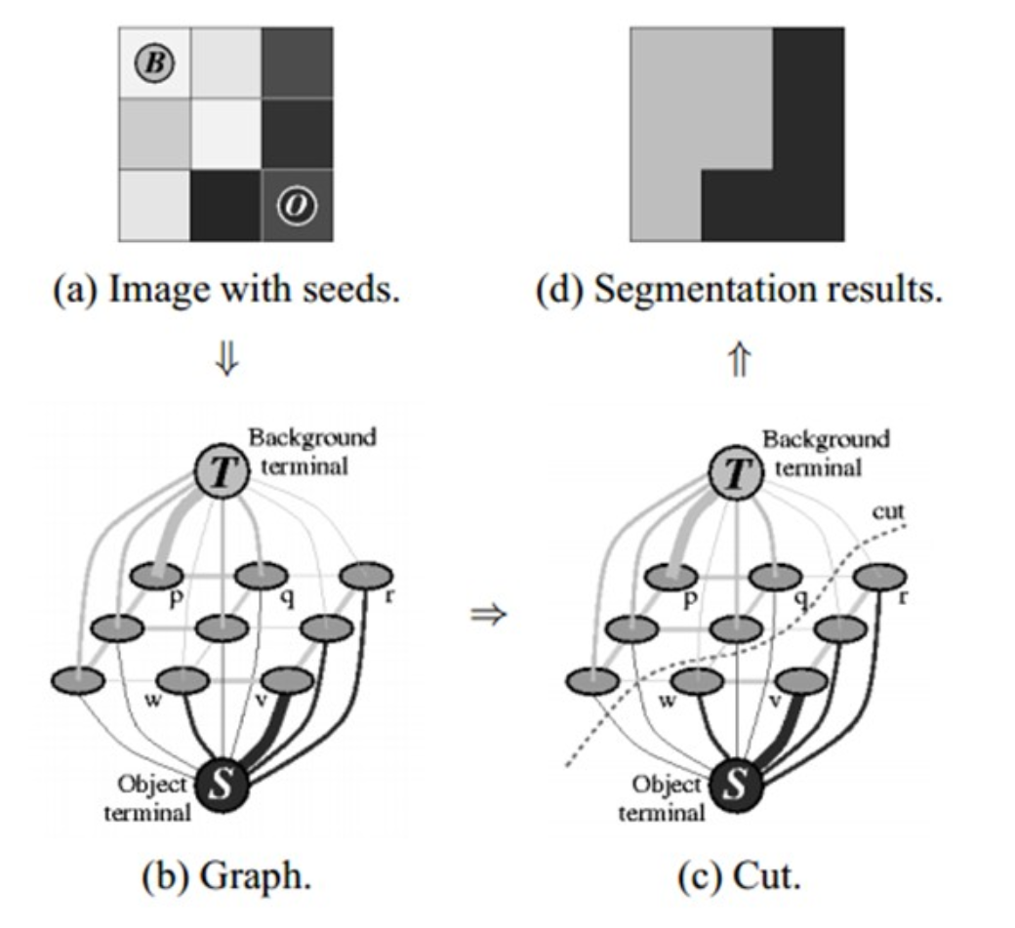
Min Cut
Notes:
更加清晰如何用前景和背景构建有向图，3x3,9个pixel的例子。
这幅图里，比较白的认为是background，黑的是object，在这里我们选的2个priori information，一个是左上角B点，它是background的priori，右下角O点是object的priori。根据这2个选定的点，B就是terminal，O是source。那么他们和其他点的关系可以构建这样的有向图，每一个点代表图像里每一个pixel。
P点和T连线最粗，它们是同一个点，similarity最大。从T点做它和像素中每个点的similarity，构建edge，这个图是有向的，从foreground指向background。
然后foreground，source也是一样的和所有pixel构建有向图，找它们的edge，它和foreground的连接比较强，edge粗一些。和background edge比较细一些。除了这两种有方向的edge，图里还有一种edge。
就是每个相邻pixel之间的edge。B点和O点之间是没有edge的，它们不相邻。它们需要通过pixel间的edge进行连接。
这里要注意pixel间的edge是没有流向的，没有方向，水流可以在pixel之间任意方向流动，也就是可以循环。总之，min cut的图就是这样构建的。
然后我们的目的是用一个cut把前景后景断开，这样得到分割结果。

Slide 9
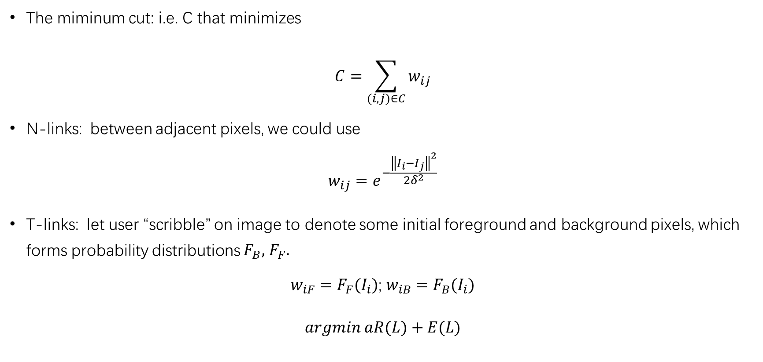
Min Cut
The miminum cut: i.e. C that minimizes
$$C=\sum_{(i,j)∈C}{w_{ij}}$$
N-links: between adjacent pixels, we could use
$$w_{ij}=e^{−\frac{{\left\|I_{i}−I_{j}\right\|}^{2}}{{2δ}^{2}}}$$
T-links: let user “scribble” on image to denote some initial foreground and background pixels, which forms probability distributions $F_{B},$ $F_{F}.$
$w_{iF}=F_{F}(I_{i})$; $w_{iB}=F_{B}(I_{i})$
$$argmin aR(L)+E(L)$$
Notes:
1：min cut问题，是求C最小，实际转成max flow问题。
2：画图9个pixel，pixel之间edge是无向的，S到pixel，pixel到T是有向的两种不同的edge。
3：N-links和T-links对应的是这两种不同的edge，先看N-link对应edge的权重如何定义的。
4：Ii和Ij是2个pixel的intensity，当2个Ii约等于Ij，说明他们很相似，那么wij=1，他们间的edge的权重很大。当Ii和Ij相差很远，wij=0，这里本质上对应于我们找edge的在哪里，也就是2个相邻pixel约不相似，它越可能是图像的edge，也就是前景和背景间的边界，这个是N-links。
5：T-links，的权重就需要先验知识，你要选择初始前景和背景，选了一些前景背景点，你会得到他们的统计信息，最简单的方式你统计均值和方差，假设pixel服从整体分布，那么就会得到它们的概率分布函数Fb和Ff。
6：如果Ii属于前景，那么它当前的像素值在Ff中出现的概率就高，相应的权重更大，wiF=1，当然Wib=0，因为它不太可能出现在背景中。反之亦然，Ii在背景中，Wif=0，Wib=1.
7：这里想表达什么呢，就是看当前pixel和我知道的那个region，前景或背景像不像。所以他是一个类似于regional的一个处理方式。
8：graph cut所做的本质上是最下面这个公式里支出的，把基于regional找到的权重信息和基于edge找到的权重信息做了一个融合，去求最小割的问题，融合了edge和regional的信息，这是为什么它比较好用的问题。
G=<V，E>表示要分割的图像，V和E分别是顶点（vertex）和边（edge）的集合。此处的Graph和普通的Graph稍有不同。普通的图由顶点和边构成，如果边的有方向的，这样的图被则称为有向图，否则为无向图，且边是有权值的，不同的边可以有不同的权值，分别代表不同的物理意义。而Graph Cuts图是在普通图的基础上多了2个顶点，这2个顶点分别用符号”S”和”T”表示，统称为终端顶点。其它所有的顶点都必须和这2个顶点相连形成边集合中的一部分。所以Graph Cuts中有两种顶点，也有两种边
第一种顶点和边是：第一种普通顶点对应于图像中的每个像素。每两个邻域顶点（对应于图像中每两个邻域像素）的连接就是一条边。这种边也叫n-links。
第二种顶点和边是：除图像像素外，还有另外两个终端顶点，叫S（source：源点，取源头之意）和T（sink：汇点，取汇聚之意）。每个普通顶点和这2个终端顶点之间都有连接，组成第二种边。这种边也叫t-links。

Slide 10
Resource
https://vision.cs.uwaterloo.ca/code/
http://www.cs.cornell.edu/~rdz/graphcuts.html
http://pub.ist.ac.at/~vnk/software.html
Notes:
先做Super pixel可以加速graph cut的速度。

